Slide 1


THÂN MẾN CHÀO CÁC EM HỌC SINH ĐẾN VỚI BÀI HỌC MỚI

Slide 2

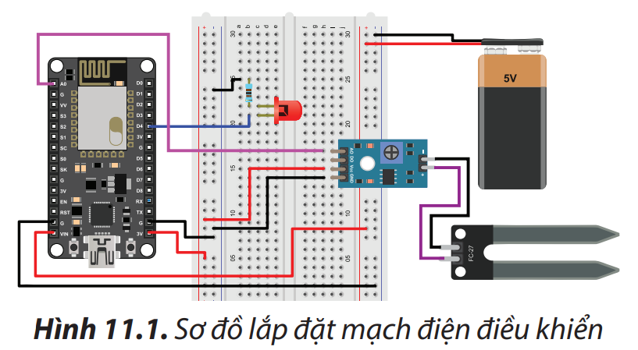
KHỞI ĐỘNG
Nếu cần lắp ráp mạch điện điều khiển sử dụng mô đun cảm biến ánh sáng, mô đun cảm biến nhiệt độ và mô đun cảm biến độ ẩm thì em cần có những thiết bị vật tư gì và thực hiện theo quy trình như thế nào?

Slide 3
Vật dụng cần có để lắp ráp
STT | Dụng cụ, thiết bị, vật liệu
1 | Tua vít hai cạnh (dẹp)
2 | Tua vít bốn cạnh
3 | Kìm điện
4 | Đồng hồ vạn năng
5 | Bóng đèn sợi đốt
6 | Quạt điện một chiều
7 | Động cơ máy bơm một chiều
8 | Mô đun cảm biến ánh sáng
STT | Dụng cụ, thiết bị, vật liệu
9 | Mô đun cảm biến nhiệt độ
10 | Mô đun cảm biến độ ẩm
11 | Adapter (bộ phận chuyển đổi điện áp)
12 | Dây dẫn
13 | Bảng điện lắp thử (Test board)

Slide 4
Quy trình thực hiện
1 | Bố trí các thiết bị lên bảng điện.
2 | Nối dây dẫn giữa các thiết bị điện.
3 | Lắp các thiết bị điện lên bảng điện.
4 | Lắp thiết bị điện vào mạch điện.
5 | Kiểm tra mạch điện, các mối nối dây.
6 | Kiểm tra thông mạch và hở mạch.
7 | Vận hành mạch điện điều khiển.
8 | Nối dây dẫn giữa các thiết bị điện.

Slide 5

BÀI 11: THỰC HÀNH LẮP MẠCH ĐIỆN ĐIỀU KHIỂN ĐƠN GIẢN

Slide 6
NỘI DUNG BÀI HỌC
01
02
03
04
Nội dung thực hành
Yêu cầu sản phẩm
Dụng cụ, thiết bị, vật liệu cần thiết
Thực hành lắp ráp mạch điện điều khiển

Slide 7

1. Nội dung thực hành
Lắp ráp các mạch điện điều khiển có sử dụng mô đun cảm biến.

Slide 8
2. Yêu cầu sản phẩm
Mạch điện điều khiển sử dụng mô đun cảm biến.
Lắp ráp đúng sơ đồ lắp đặt và hoạt động đúng nguyên lí, không xảy ra sự cố.
Điều chỉnh được ngưỡng tác động theo ánh sáng, nhiệt độ và độ ẩm.

Slide 9
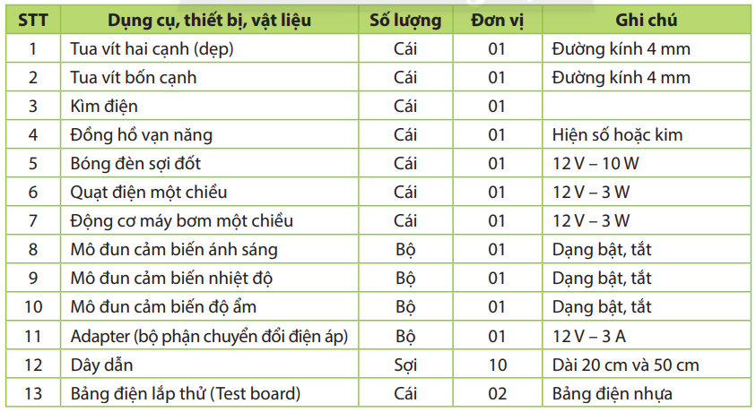
3. Dụng cụ, thiết bị, vật liệu cần thiết

Slide 10
4. Thực hành lắp ráp mạch điện điều khiển
4.1. Lắp ráp mạch điện điều khiển sử dụng mô đun cảm biến ánh sáng
4.2. Lắp ráp mạch điện điều khiển sử dụng mô đun cảm biến nhiệt độ
4.3. Lắp ráp mạch điện điều khiển sử dụng mô đun cảm biến độ ẩm

Slide 11
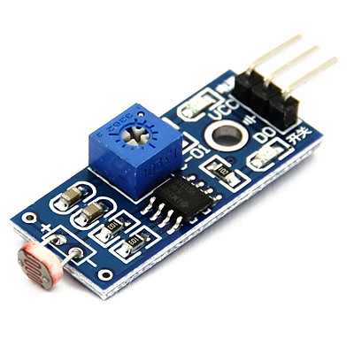
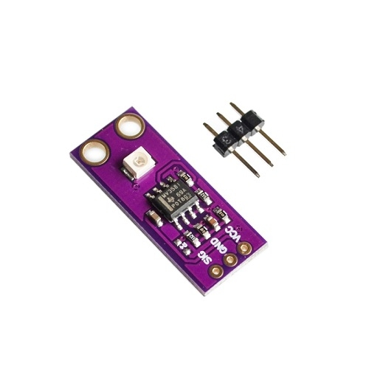
4.1
Lắp ráp mạch điện điều khiển sử dụng mô đun cảm biến ánh sáng

Slide 12

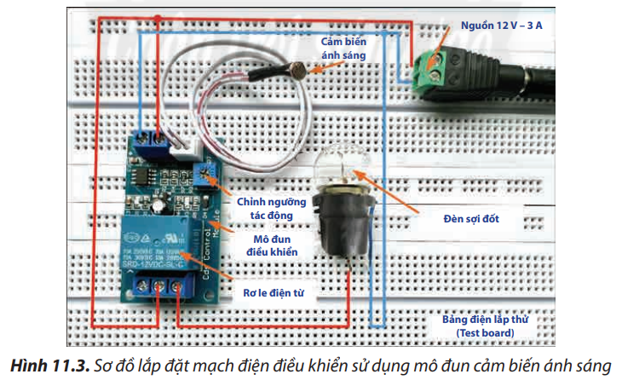
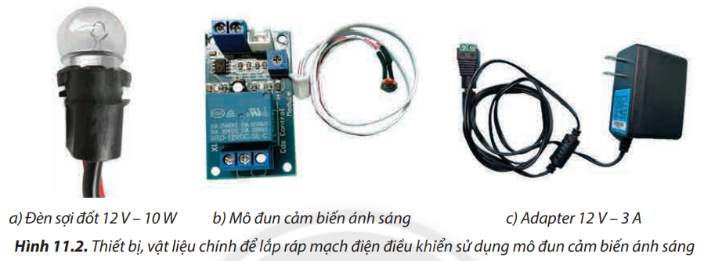
a. Tìm hiểu mạch điện điều khiển sử dụng mô đun cảm biến ánh sáng
Đọc thông tin, quan sát hình 11.2, hình 11.3 SGK tr. 76 để tìm hiểu mạch điều khiển sử dụng mô đun cảm biến ánh sáng và trả lời câu hỏi: Nguyên lí hoạt động của mạch điện điều khiển ánh sáng như thế nào?

Slide 13

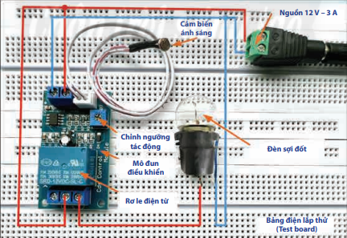
a. Tìm hiểu mạch điện điều khiển sử dụng mô đun cảm biến ánh sáng
Nguyên lí hoạt động
Sau khi cấp nguồn cho mạch điện và điều chỉnh ngưỡng tác động, mạch điện điều khiển sẽ hoạt động bình thường.
Khi ánh sáng chiếu vào cảm biến mạnh, đèn tắt.
Khi ánh sáng yếu, cảm biến sẽ phát hiện và phản hồi về mạch điều khiển để bật rơ le điện tử, cấp nguồn cho đèn sáng.

Slide 14
b. Quy trình lắp ráp mạch điện điều khiển sử dụng mô đun cảm biến ánh sáng
Bảng 11.1. Danh mục dụng cụ, thiết bị, vật liệu tối thiểu
STT | Dụng cụ, thiết bị, vật liệu | Đơn vị | Số lượng | Ghi chú
1 | Tua vít hai cạnh (dẹp) | Cái | 01 | Đường kính 4 mm
2 | Tua vít bốn cạnh | Cái | 01 | Đường kính 4 mm
3 | Kìm điện | Cái | 01
4 | Đồng hồ vạn năng | Cái | 01 | Hiện số hoặc kim
5 | Bóng đèn sợi đốt | Cái | 01 | 12 V – 10 W
6 | Quạt điện một chiều | Cái | 01 | 12 V – 3 W

Slide 15
Bảng 11.1. Danh mục dụng cụ, thiết bị, vật liệu tối thiểu
STT | Dụng cụ, thiết bị, vật liệu | Đơn vị | Số lượng | Ghi chú
7 | Động cơ máy bơm một chiều | Cái | 01 | 12 V – 3 W
8 | Mô đun cảm biến ánh sáng | Bộ | 01 | Dạng bật, tắt
9 | Mô đun cảm biến nhiệt độ | Bộ | 01 | Dạng bật, tắt
10 | Mô đun cảm biến độ ẩm | Bộ | 01 | Dạng bật, tắt
11 | Adapter (bộ phận chuyển đổi điện áp) | Bộ | 01 | 12 V – 3 A
12 | Dây dẫn | Sợi | 10 | Dài 20 cm và 50 cm
13 | Bảng điện lắp thử (Test board) | Cái | 02 | Bảng điện nhựa

Slide 16
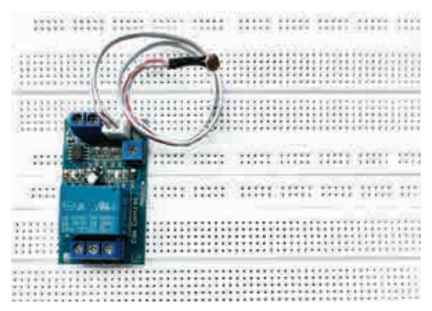
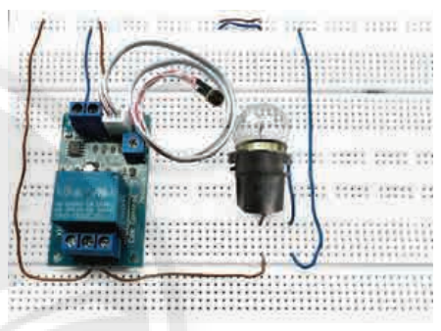
Bảng 11.2. Quy trình lắp ráp mạch điện điều khiển sử dụng mô đun cảm biến ánh sáng
Các bước thực hiện | Yêu cầu kĩ thuật | Hình minh họa
Bước 1. Kết nối cảm biến ánh sáng vào mô đun cảm biến. | Đảm bảo kết nối đúng vị trí và tiếp xúc tốt.
Bước 2. Kết nối bóng đèn sợi đốt vào mô đun cảm biến. | Đảm bảo kết nối đúng vị trí tiếp điểm (đầu ra) của rơ le điện từ và tiếp xúc tốt.

Slide 17
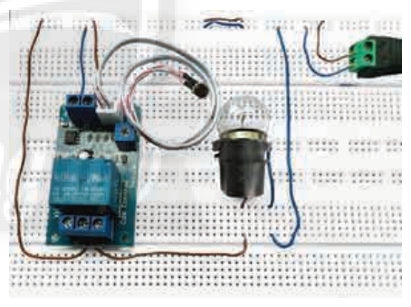
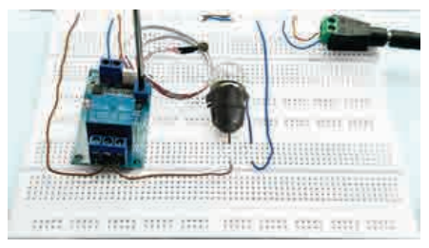
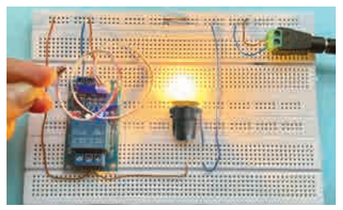
Các bước thực hiện | Yêu cầu kĩ thuật | Hình minh họa
Bước 3. Kết nối Adapter vào cục nguồn mô đun cảm biến. | Đảm bảo kết nối đúng cực dương (+), cực tính (-) của nguồn với mô đun cảm biến và tiếp xúc tốt.
Bước 4. Cài đặt mức ngưỡng ánh sáng tác động của mô đun cảm biến. | Đảm bảo mô đun cảm biến tác động theo đúng mức ngưỡng ánh sáng đã được chỉnh.
Bước 5. Kiểm tra và vận hành. | Mạch hoạt động đúng nguyên lí và không bị sự cố.

Slide 18
Tiêu chỉ đánh giá quy trình thực hành
TT | Các bước thực hiện | Có | Không
1 | Bố trí các thiết bị lên bảng điện.
2 | Nối dây dẫn giữa các thiết bị điện.
3 | Lắp các thiết bị điện lên bảng điện.
4 | Lắp bóng đèn vào mạch điện.
5 | Kiểm tra mạch điện, các mối nối dây.
6 | Kiểm tra thông mạch và hở mạch.
7 | Vận hành mạch điện điều khiển.

Slide 19
Tiêu chí đánh giá sản phẩm thực hành
TT | Các tiêu chí | Đạt | Không đạt
1 | Thiết bị được bố trí đúng vị trí theo sơ đồ lắp đặt, cân đối, dễ dàng cho việc nối dây.
2 | Dây dẫn được sắp xếp gọn gàng, các đầu dây, các mối nối chắc chắn, đảm bảo tiếp xúc tốt, cách điện tốt với bên ngoài.
3 | Các thiết bị được lắp cố định, chắc chắn, đúng vị trí.
4 | Bóng đèn, dây lấy nguồn được bố trí và nối đến bảng điện đúng sơ đồ nguyên lí.
5 | Mạch điện hoạt động đúng nguyên lí, đảm bảo an toàn.

Slide 20
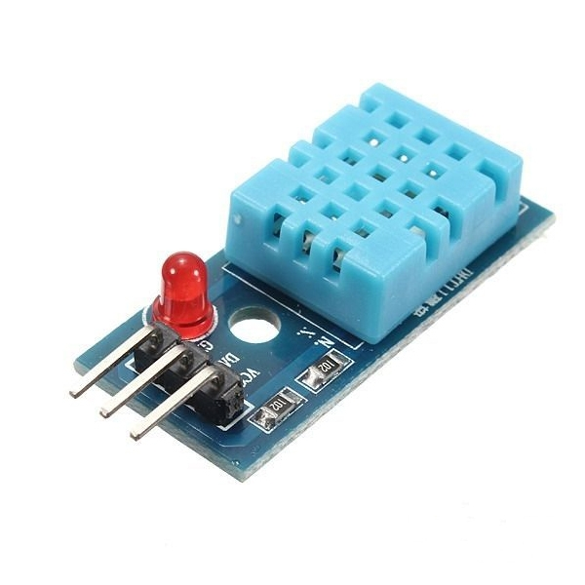
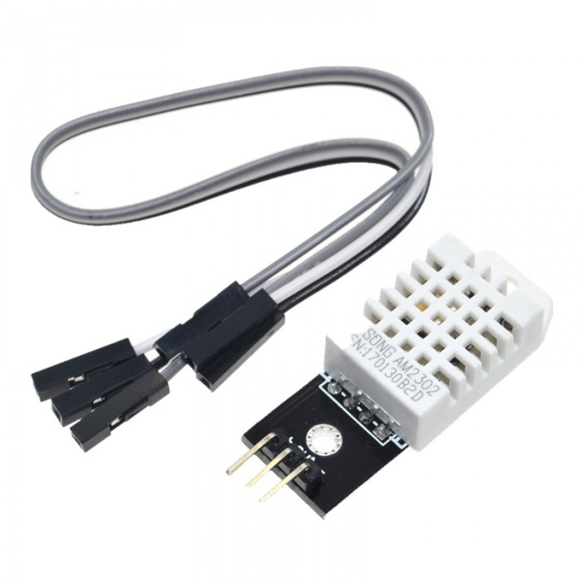
4.2
Lắp ráp mạch điện điều khiển sử dụng mô đun cảm biến nhiệt độ

Slide 21
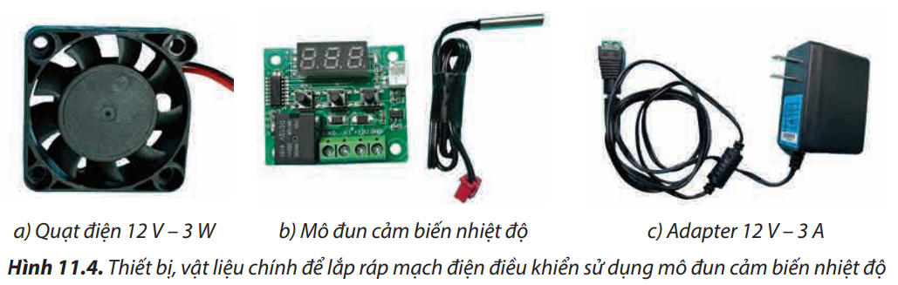
a. Tìm hiểu mạch điện điều khiển sử dụng mô đun cảm biến nhiệt độ
Đọc thông tin và quan sát hình 11.4, hình 11.5 SGK tr. 78 để tìm hiểu mạch điều khiển sử dụng mô đun cảm biến ánh sáng và trả lời câu hỏi: Nguyên lí hoạt động của mạch điều khiển nhiệt độ như thế nào?

Slide 22
a. Tìm hiểu mạch điện điều khiển sử dụng mô đun cảm biến nhiệt độ
Nguyên lí hoạt động
Sau khi cấp nguồn cho mạch điện và đặt nhiệt độ tác động, mạch điện điều khiển sẽ hoạt động bình thường.
Nhiệt độ môi trường thấp hơn nhiệt độ tác động đã đặt, quạt điện chưa hoạt động.
Nhiệt độ môi trường cao hơn nhiệt độ tác động đã đặt, cảm biến phát hiện và phản hồi về mạch điều khiển để bật rơ le điện từ, cấp nguồn cho quạt điện hoạt động để làm mát cho môi trường.

Slide 23
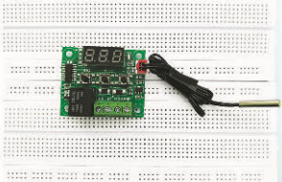
b. Quy trình lắp ráp mạch điện điều khiển sử dụng mô đun cảm biến nhiệt độ
Bảng 11.3. Quy trình lắp ráp mạch điện điều khiển sử dụng
mô đun cảm biến nhiệt độ
Các bước thực hiện | Yêu cầu kĩ thuật | Hình minh họa
Bước 1. Kết nối cảm biến nhiệt độ vào mô đun cảm biến. | Đảm bảo kết nối đúng vị trí và tiếp xúc tốt.

Slide 24
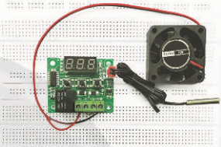
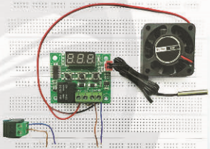
Bảng 11.3. Quy trình lắp ráp mạch điện điều khiển sử dụng
mô đun cảm biến nhiệt độ
Các bước thực hiện | Yêu cầu kĩ thuật | Hình minh họa
Bước 2. Kết nối quạt điện vào mô đun cảm biến. | Đảm bảo kết nối đúng vị trí tiếp điểm (đầu ra) của rơ le điện từ và tiếp xúc tốt.
Bước 3. Kết nối Adapter vào cục nguồn mô đun cảm biến. | Đảm bảo kết nối đúng cực dương (+), cực tính (-) của nguồn với mô đun cảm biến và tiếp xúc tốt.

Slide 25
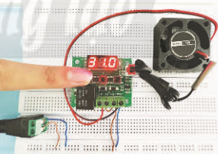
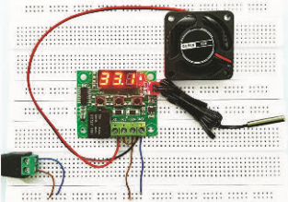
Bảng 11.3. Quy trình lắp ráp mạch điện điều khiển sử dụng
mô đun cảm biến nhiệt độ
Các bước thực hiện | Yêu cầu kĩ thuật | Hình minh họa
Bước 4. Cài đặt nhiệt độ tác động của mô đun cảm biến. | Đảm bảo mô đun cảm biến tác động theo đúng nhiệt độ đã được cài đặt.
Bước 5. Kiểm tra và vận hành. | Mạch hoạt động đúng nguyên lí và không bị sự cố.

Slide 26
Tiêu chỉ đánh giá quy trình thực hành
TT | Các bước thực hiện | Có | Không
1 | Bố trí các thiết bị lên bảng điện.
2 | Nối dây dẫn giữa các thiết bị điện.
3 | Lắp các thiết bị điện lên bảng điện.
4 | Lắp quạt điện vào mạch điện.
5 | Kiểm tra mạch điện, các mối nối dây.
6 | Kiểm tra thông mạch và hở mạch.
7 | Vận hành mạch điện điều khiển.

Slide 27
Tiêu chí đánh giá sản phẩm thực hành
TT | Các tiêu chí | Đạt | Không đạt
1 | Thiết bị được bố trí đúng vị trí theo sơ đồ lắp đặt, cân đối, dễ dàng cho việc nối dây.
2 | Dây dẫn được sắp xếp gọn gàng, các đầu dây, các mối nối chắc chắn, đảm bảo tiếp xúc tốt, cách điện tốt với bên ngoài.
3 | Các thiết bị được lắp cố định, chắc chắn, đúng vị trí.
4 | Quạt điện, dây lấy nguồn được bố trí và nối đến bảng điện đúng sơ đồ nguyên lí.
5 | Mạch điện hoạt động đúng nguyên lí, đảm bảo an toàn.

Slide 28
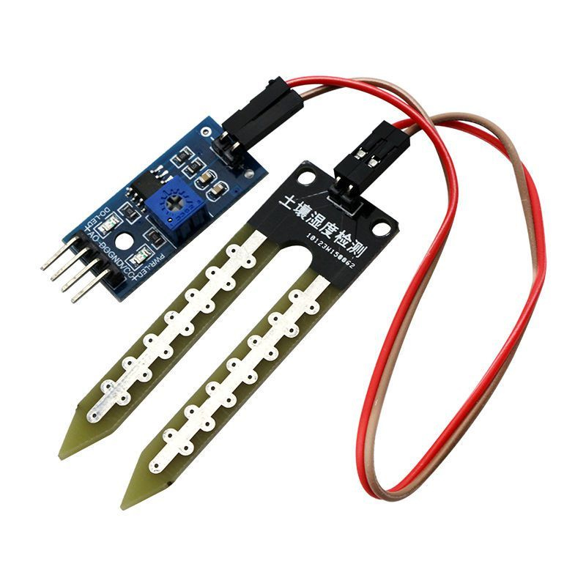
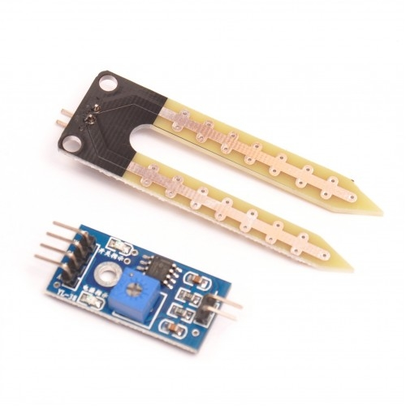
4.3
4.3. Lắp ráp mạch điện điều khiển sử dụng mô đun cảm biến độ ẩm

Slide 29
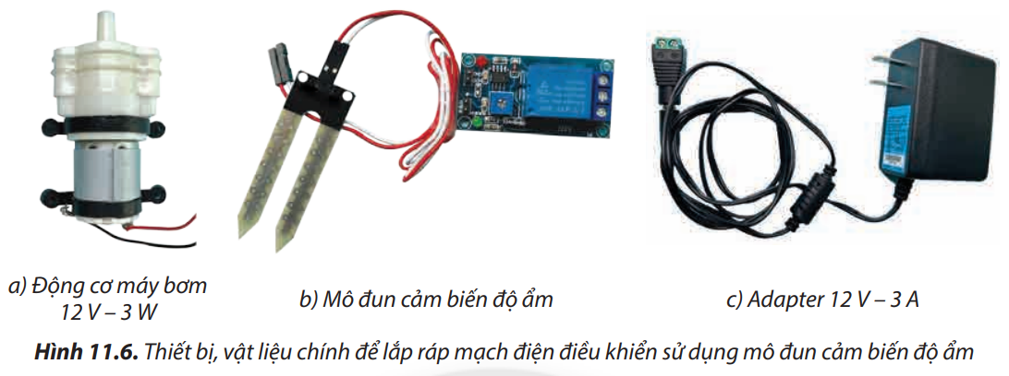
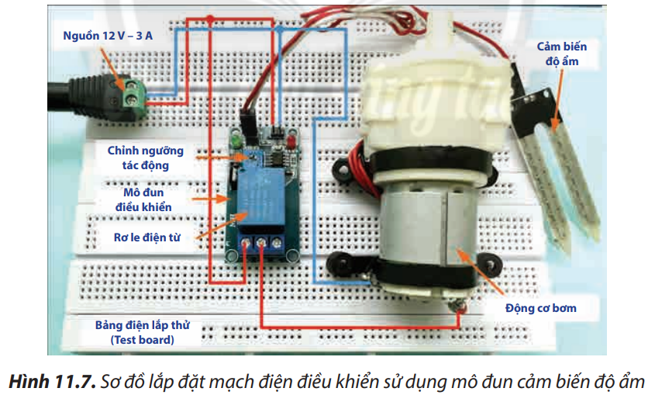
a. Tìm hiểu mạch điện điều khiển sử dụng mô đun cảm biến độ ẩm
Đọc thông tin và quan sát hình 11.6, hình 11.7 SGK tr. 80 để tìm hiểu mạch điều khiển sử dụng mô đun cảm biến độ ẩm và trả lời câu hỏi: Nguyên lí hoạt động của mạch điều khiển độ ẩm như thế nào?

Slide 30
a. Tìm hiểu mạch điện điều khiển sử dụng mô đun cảm biến độ ẩm
Nguyên lí hoạt động
Sau khi cấp nguồn cho mạch điện và điều chỉnh ngưỡng tác động, mạch điện điều khiển sẽ hoạt động bình thường.
Khi độ ẩm của môi trường cao hơn mức ngưỡng đã đặt, động cơ máy bơm chưa hoạt động.
Khi độ ẩm của môi trường thấp hơn mức ngưỡng đã đặt, cảm biến phát hiện và phản hồi về mạch điều khiển để bật rơ le điện từ, cấp nguồn cho động cơ máy bơm hoạt động bơm (phun) nước vào môi trường để tăng độ ẩm.

Slide 31
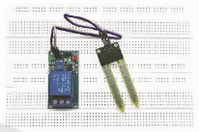
b. Quy trình lắp ráp mạch điện điều khiển sử dụng mô đun cảm biến
độ ẩm
Bảng 11.4. Quy trình lắp ráp mạch điện điều khiển sử dụng
mô đun cảm biến độ ẩm
Các bước thực hiện | Yêu cầu kĩ thuật | Hình minh họa
Bước 1. Kết nối cảm biến độ ẩm vào mô đun cảm biến. | Đảm bảo kết nối đúng vị trí và tiếp xúc tốt.

Slide 32
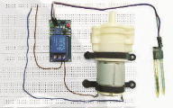
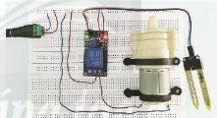
Bảng 11.4. Quy trình lắp ráp mạch điện điều khiển sử dụng
mô đun cảm biến độ ẩm
Các bước thực hiện | Yêu cầu kĩ thuật | Hình minh họa
Bước 2. Kết nối động cơ bơm vào mô đun cảm biến. | Đảm bảo kết nối đúng vị trí tiếp điểm (đầu ra) của rơ le điện từ và tiếp xúc tốt.
Bước 3. Kết nối Adapter vào cục nguồn mô đun cảm biến. | Đảm bảo kết nối đúng cực dương (+), cực tính (-) của nguồn với mô đun cảm biến và tiếp xúc tốt.

Slide 33
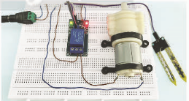
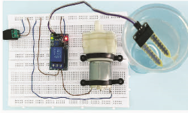
Bảng 11.4. Quy trình lắp ráp mạch điện điều khiển sử dụng
mô đun cảm biến độ ẩm
Các bước thực hiện | Yêu cầu kĩ thuật | Hình minh họa
Bước 4. Cài đặt mức ngưỡng tác động của mô đun cảm biến. | Đảm bảo mô đun cảm biến tác động theo đúng mức ngưỡng đã được chỉnh.
Bước 5. Kiểm tra và vận hành. | Mạch hoạt động đúng nguyên lí và không bị sự cố.

Slide 34
Tiêu chỉ đánh giá quy trình thực hành
TT | Các bước thực hiện | Có | Không
1 | Bố trí các thiết bị lên bảng điện.
2 | Nối dây dẫn giữa các thiết bị điện.
3 | Lắp các thiết bị điện lên bảng điện.
4 | Lắp động cơ bơm vào mạch điện.
5 | Kiểm tra mạch điện, các mối nối dây.
6 | Kiểm tra thông mạch và hở mạch.
7 | Vận hành mạch điện điều khiển.

Slide 35
Tiêu chí đánh giá sản phẩm thực hành
TT | Các tiêu chí | Đạt | Không đạt
1 | Thiết bị được bố trí đúng vị trí theo sơ đồ lắp đặt, cân đối, dễ dàng cho việc nối dây.
2 | Dây dẫn được sắp xếp gọn gàng, các đầu dây, các mối nối chắc chắn, đảm bảo tiếp xúc tốt, cách điện tốt với bên ngoài.
3 | Các thiết bị được lắp cố định, chắc chắn, đúng vị trí.
4 | Động cơ bơm, dây lấy nguồn được bố trí và nối đến bảng điện đúng sơ đồ nguyên lí.
5 | Mạch điện hoạt động đúng nguyên lí, đảm bảo an toàn.

Slide 36
LUYỆN TẬP
Kiến thức cần ghi nhớ
Các bước lắp ráp mạch điện điều khiển sử dụng mô đun cảm biến:
Bước 1. Kết nối cảm biến vào mô đun cảm biến.
Bước 2. Kết nối tải vào mô đun cảm biến.
Bước 3. Kết nối nguồn điện một chiều 12V vào cực nguồn của mô đun cảm biến.
Bước 4. Cài đặt mức ngưỡng tác động cho mô đun cảm biến.
Bước 5. Kiểm tra và vận hành.

Slide 37
Trò chơi trắc nghiệm
Câu 1. Mạch điện điều khiển sử dụng mô đun cảm biến
được lắp ráp theo mấy bước?
A. 3
B. 4
C. 5
D. 6
C. 5

Slide 38
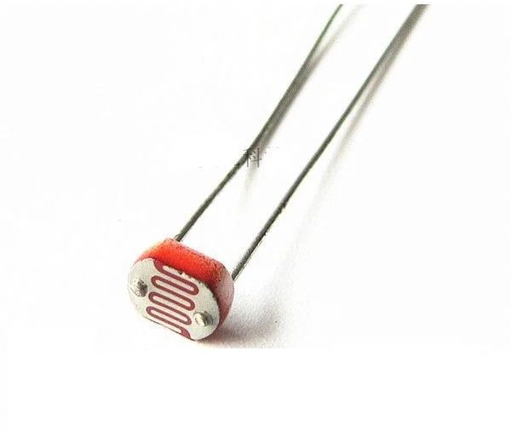
Trò chơi trắc nghiệm
Câu 2. Quan sát hình ảnh sau và cho biết đây là gì?
A. Cảm biến độ ẩm
B. Cảm biến ánh sáng
B. Cảm biến ánh sáng
C. Mô đun cảm biến nhiệt độ
D. Mô đun cảm biến ánh sáng

Slide 39
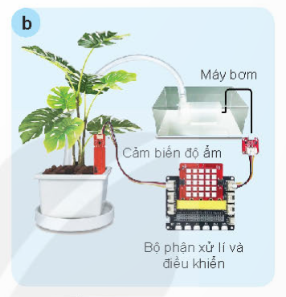
Trò chơi trắc nghiệm
Câu 3. Quan sát mạch điện điều khiển sau và cho biết nó sử dụng mô đun cảm biến nào?
A. Mô đun cảm biến ánh sáng
B. Mô đun cảm biến nhiệt độ
D. Mô đun cảm biến độ ẩm
C. Mô đun cảm biến khói
D. Mô đun cảm biến độ ẩm

Slide 40
Trò chơi trắc nghiệm
Câu 4. Mô đun cảm biến ánh sáng được sử dụng như nào
trong đời sống?
A. Bật, tắt đèn tự động khi có người đi lại
B. Đóng mở tự động rèm cửa
B. Đóng mở tự động rèm cửa
C. Sử dụng trong máy tạo ẩm
D. Sử dụng trong máy điều hòa không khí

Slide 41
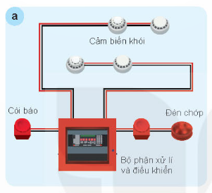
Trò chơi trắc nghiệm
Câu 5. Quan sát mạch điện điều khiển sau và cho biết nó sử dụng mô đun cảm biến nào?
A. Mô đun cảm biến ánh sáng
B. Mô đun cảm biến nhiệt độ
C. Mô đun cảm biến khói
D. Mô đun cảm biến tiệm cận
C. Mô đun cảm biến khói

Slide 42

Bài Luyện tập SGK tr. 82
Em hãy sắp xếp thứ tự các bước dưới đây theo đúng quy trình lắp ráp mạch điện điều khiển sử dụng một mô đun cảm biến.
a) Kết nối nguồn điện một chiều 12 V vào cực nguồn của mô đun cảm biến.
b) Kết nối cảm biến vào mô đun cảm biến.
c) Chính ngưỡng tác động cho mô đun cảm biến.
d) Kiểm tra và vận hành.
e) Kết nối tải vào mô đun cảm biến.

Slide 43
Bài Luyện tập SGK tr. 82
b. Bước 1. Kết nối cảm biến vào mô đun cảm biến.
e. Bước 2. Kết nối tải vào mô đun cảm biến.
a. Bước 3. Kết nối nguồn điện một chiều 12 V vào cực nguồn của mô đun cảm biến.
c. Bước 4. Chính ngưỡng tác động cho mô đun cảm biến.
d. Bước 5. Kiểm tra và vận hành.

Slide 44
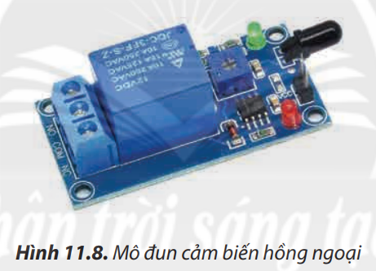
VẬN DỤNG
Em hãy sử dụng mô đun cảm biến hồng ngoại (Hình 11.8) để lắp ráp mạch điều khiển bóng đèn tự động bật, tắt khi có người và không có người.

Slide 45
HƯỚNG DẪN VỀ NHÀ
01
02
03
Ghi nhớ kiến thức trong bài.
Hoàn thành bài tập phần Vận dụng.
Chuẩn bị bài mới Bài 12: Ngành nghề phổ biến trong lĩnh vực kĩ thuật điện.

Slide 46
TRÂN TRỌNG CẢM ƠN SỰ QUAN TÂM THEO DÕI CỦA CÁC EM

